Slide 1
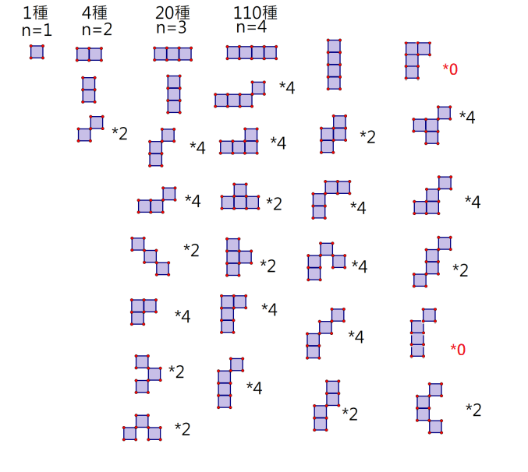
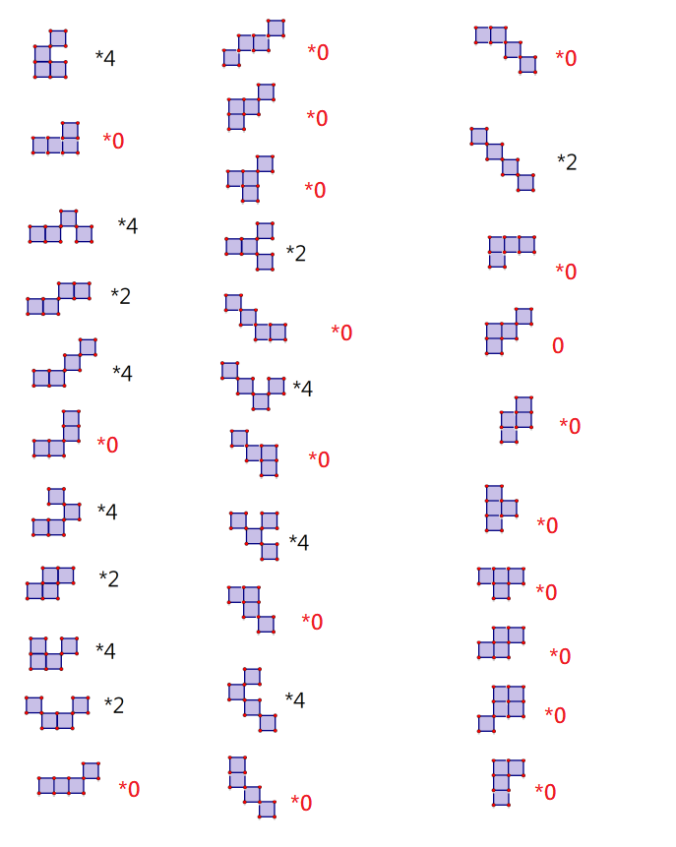
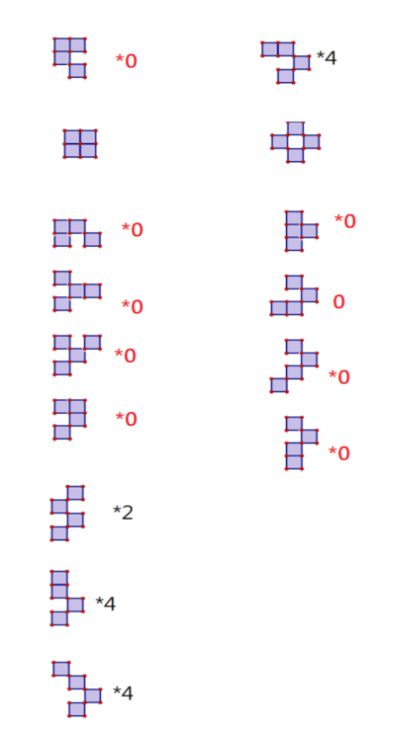
摘要
本研究主要探討給定一頁m*n的長方形郵票總數求從１開始，的可連續撕下的面值總額，的連續最大值及將其面值分配在一頁m*n的長方形郵票，或者是m*1的長條型郵票中。
壹、研究動機
雖然郵票面值分配的問題不是什麼了不起的學問，卻是一種可以在生活中幫助人們的數學。在小小的一頁郵票上竟然有著許多耐人尋味的小細節。
貳、研究目的
一、在任意n*m的一頁郵票中都通用的最佳配置面額方法。
二、探討在n*m的一頁郵票中，若只有邊角相接也算連通的郵票撕法規則下的通用最佳配置方法。
三、探討1*m的一列郵票中，各個m值能達到的最佳配置方法及其最大連續面值。
參、研究設備及器材
A4筆記本一個、A4內頁一疊、筆等文具、可供計算之電腦
肆、研究過程與方法
解法一：由最大值往下尋找可能的分配。(只需邊角相接即算連通)
解法二：由一個區域最佳解逐步調整各面值往上逼近可達到的最大的連續最大值。(只需邊角相接即算連通)
解法三：從一個基準郵票開始，一面達成連續的最大值，一面增加。(只需邊角相接即算連通)
解法四：將1*m的一列郵票所有可能跑遍。
解法一：由連續最大值往下尋找可能的分配
為逼近所謂的連續最大值，首先必須要先求出其值。而連續最大值必小於等於其連通子集合個數。也就是特定的1到n*m-方垛個數。
為了知道連續最大值，我們必須先將通子集合個數求出來，可以透過n-方垛來求出。而如何透過n-方垛來求出呢？首先我們先用手畫實際操作一遍。
右圖為只需邊角接觸即算
相鄰的n=1~4方垛數。

